Slide 1
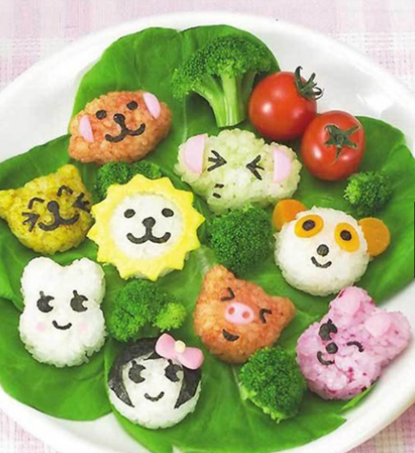
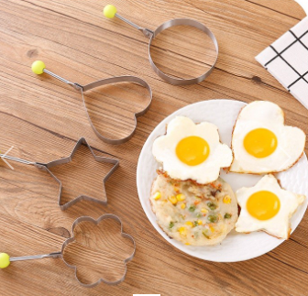
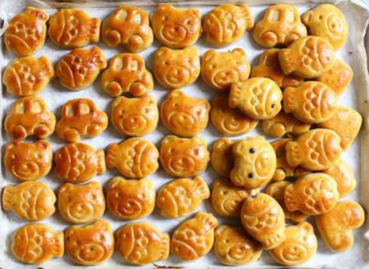
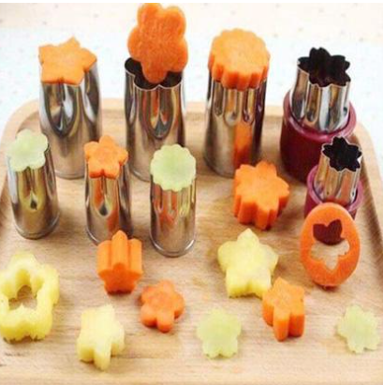
Em hãy kể những món ăn được tạo hình đã làm hoặc được ăn ?

Slide 2
Tiết 5,6-Bài 3: In tranh kết hợp nhiều bản khắc

Slide 3
Nội dung
Khám phá
Sáng tạo
Thảo luận
Ứng dụng

Slide 4
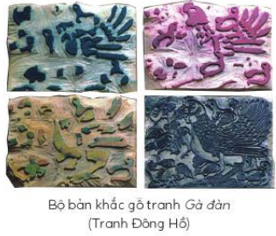
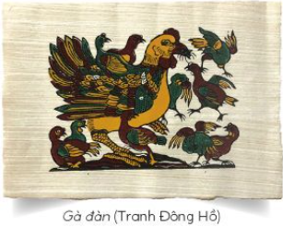
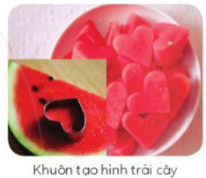
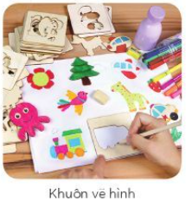
1. Khám phá
HĐ nhóm bàn
5 phút với các ND sau:
+ Gọi tên những sản phẩm bên? Cách làm ra các sản phẩm này?
+ Em hãy nêu sự độc đáo trong cách tạo ra tranh Đông Hồ.

Slide 5
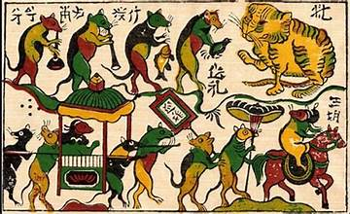
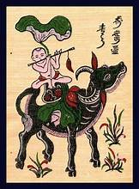
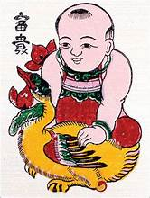
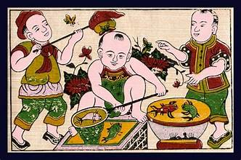
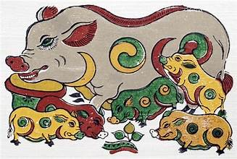
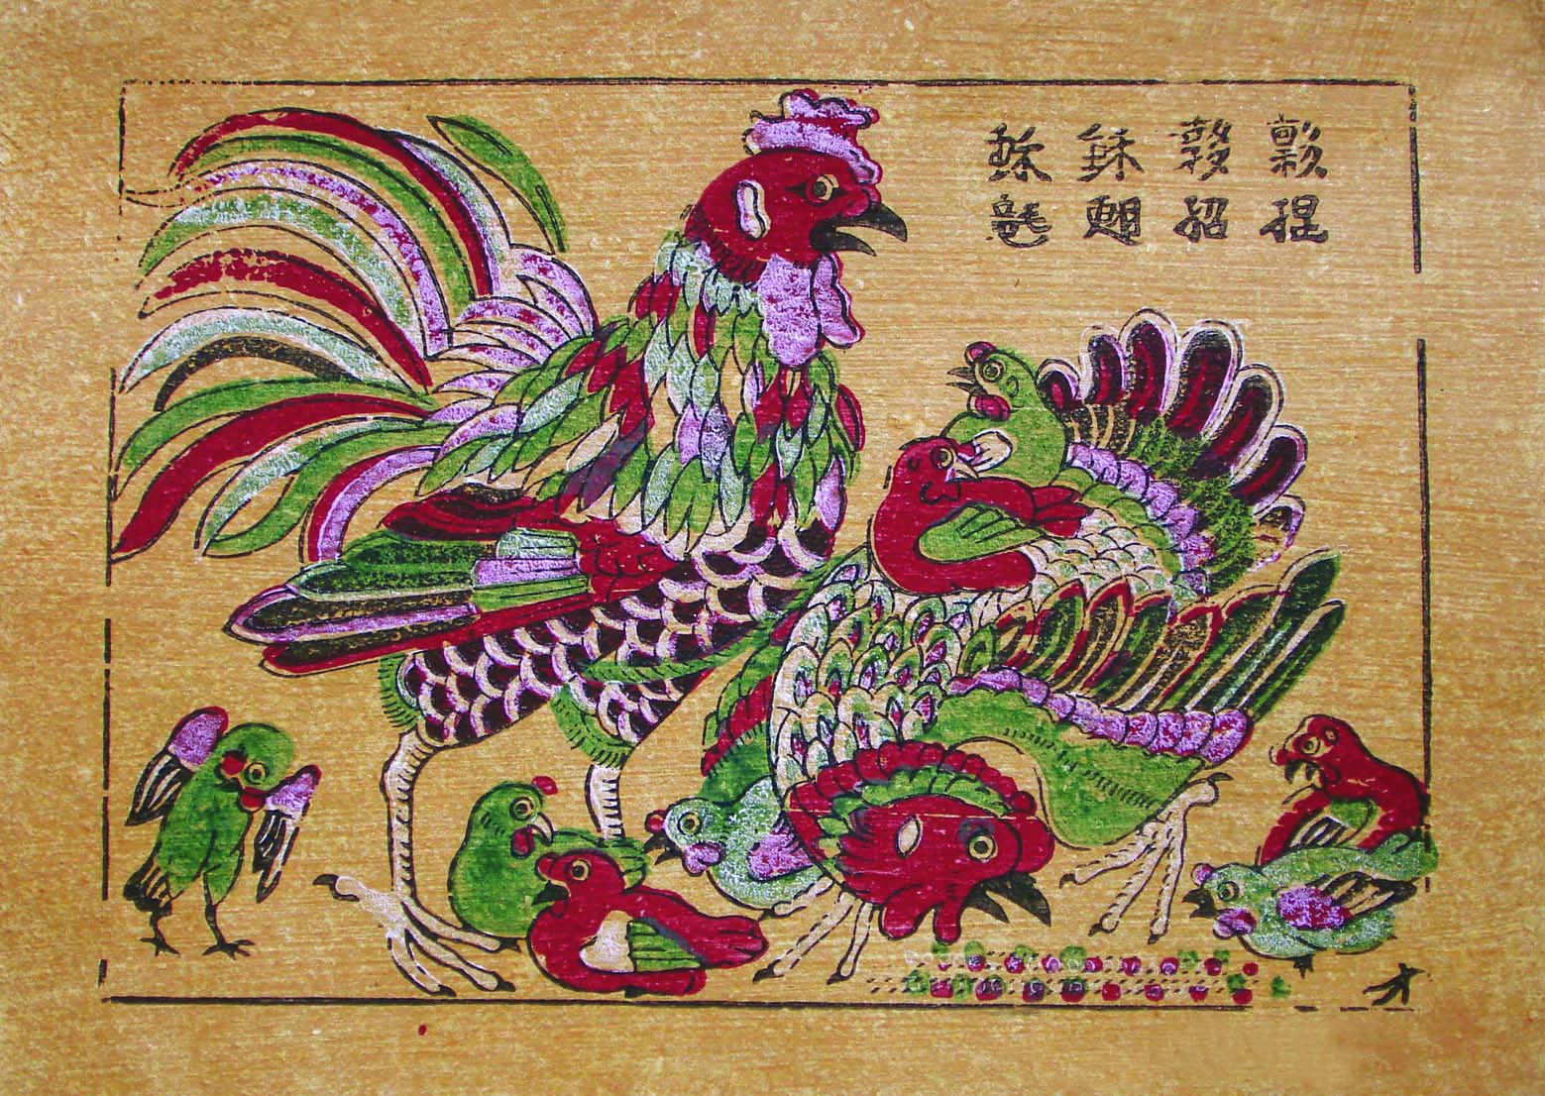

Slide 6
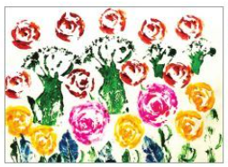
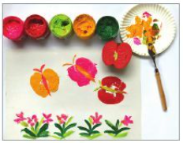
Tìm hiểu một số bản in khắc
Hãy quan sát và cho biết những bức tranh này được in bằng bản khắc gì?
Em biết tạo ra bức tranh in bằng những cách nào?
Màu và cách in như thế nào?

Slide 7
Em có biết ?
Ban đầu, con người khắc hình và chữ lên đá, bản gỗ, thẻ bằng tre. Sau khi phát minh ra giấy mới xuất hiện kĩ thuật in.
Màu sắc trong tranh in truyền thông được tạo ra từ vật liệu tự nhiên như lá cây, đất hay nhựa cây...
Một bức tranh in có ba bước chính gồm vẽ mẫu, khắc bản khắc và in ra giấy.
Khi in tranh, hai bản in màu chồng lên nhau sẽ tạo ra một màu mới gần giống như ta pha màu bằng bút lông (cọ vẽ).

Slide 8
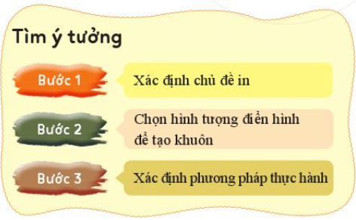
2. Sáng tạo
a. Tìm ý tưởng

Slide 9
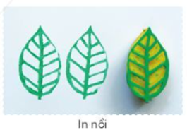
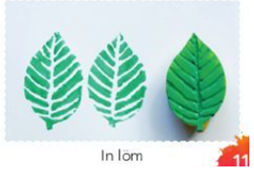

Slide 10
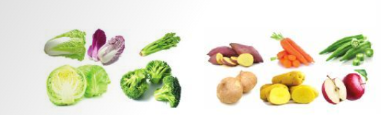
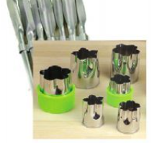
b. Phương pháp thực hành
B1: Chọn vật liệu để làm khuôn

Slide 11
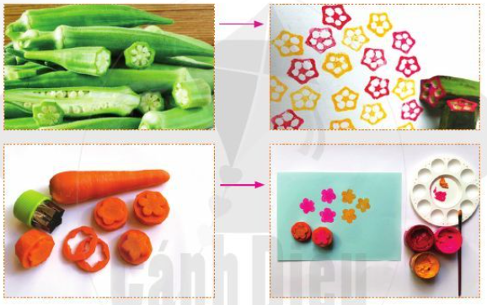
B2: Tạo khuôn in

Slide 12
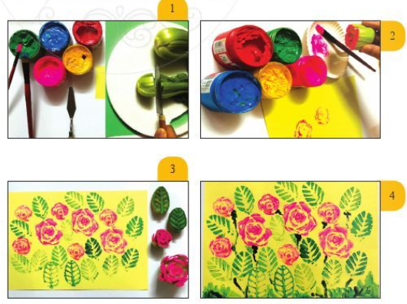
B3: In tranh và hoàn thiện

Slide 13
NHẮC LẠI CÁC BƯỚC THỰC HIỆN IN TRANH
Bước 1: Chọn vật liệu tạo khuôn
Bước 2: Quét màu lên các khuôn in vừa tạo
Bước 3: Tiếp tục in để tạo ra bố cục chính
Bước 4: Hoàn thành bức tranh.

Slide 14
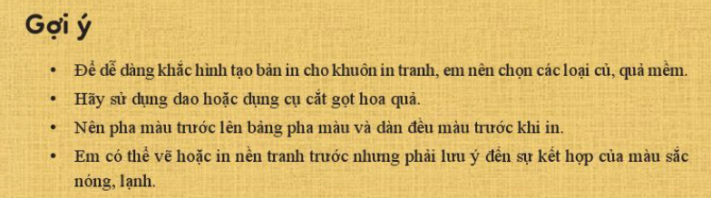

Slide 15
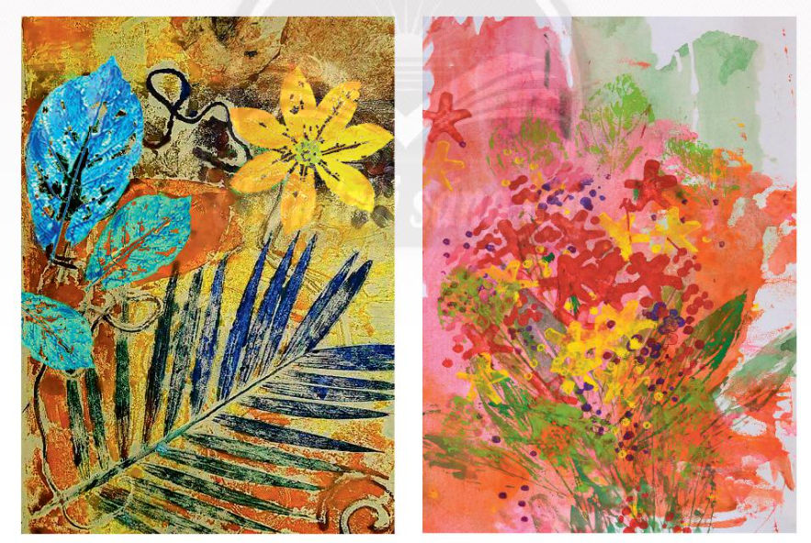
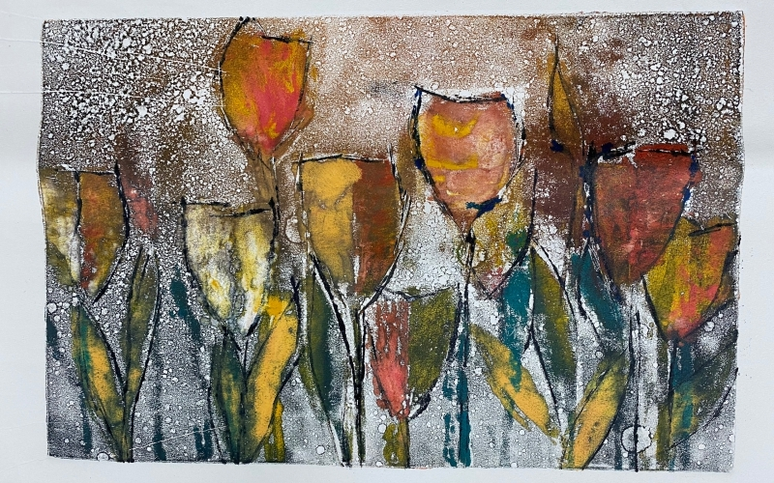
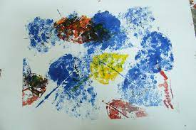
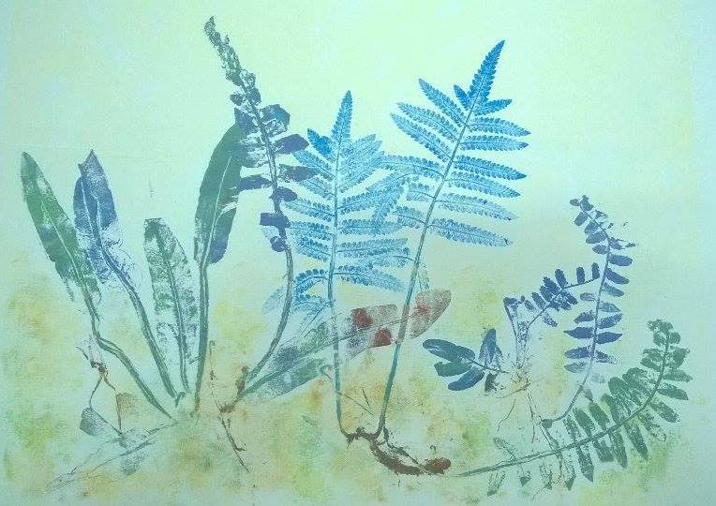
MỘT SỐ TRANH IN THAM KHẢO

Slide 16
C. Thực hành
Hãy tạo hình các bản khắc in, khuôn in và kết hợp chúng để sáng tạo bức tranh theo ý thích.

Slide 17
III. Thảo luận
HS trưng bày sản phẩm và chia sẻ:
- Cách thực hiện sản phẩm của em.
- Em đánh giá như thế nào về sản phẩm của mình.
- Cảm nhận của em về sản phẩm của bạn.
- Chọn bức tranh em yêu thích nhất? Vì sao?

Slide 18
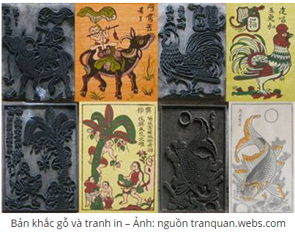
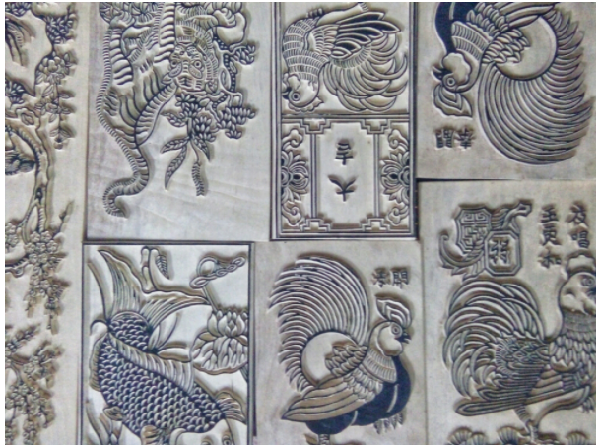

Slide 19
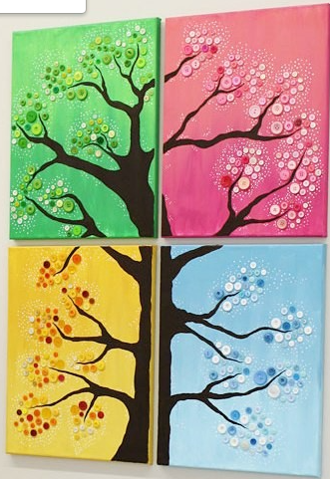
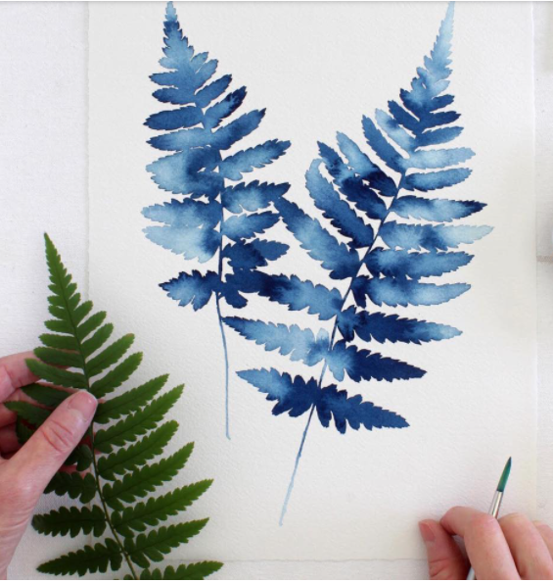

Slide 20
IV. Ứng dụng
1. Vận dụng ý tưởng sáng tạo, sử dụng các đồ vật có sẵn để làm những bức tranh đẹp để trang trí góc học tập.
2. vận dụng kĩ thuật tạo hình khuôn in để làm ra những tấm thiệp để tặng người thân, bạn bè.

Slide 21
Kết luận
In lồi, in lõm là hai cách in bằng bản khắc
Một bức tranh in trải qua ba bước chính là vẽ mẫu, khắc bản khắc và in
Sự kết hợp hài hoà của các yếu tố tạo hình góp phần làm cho bức tranh in sinh động hơn
Sự kết hợp các bản khắc là một kĩ thuật rất thú vị của qúa trình sáng tác tranh in.

Slide 22
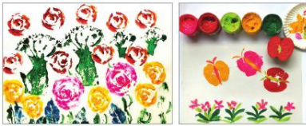
Hướng dẫn về nhà
Sáng tạo khuôn in bằng các chất liệu và hình vẽ khác nhau để làm các bức tranh theo chủ đề yêu thích
Chuẩn bị các dụng cụ và vật liệu theo hướng dẫn của GV
Đọc trước nội dung bài 4: Nghệ thuật tạo hình thời tiền sử

Slide 23
Cảm ơn các em!

